Slide 1


2024학년도 2학기
Database 교육
교육부장 20 이어진

Slide 2

강의 목적
어드민 대회 참가를 위한 학습
3학년 1학기 데이터베이스 과목 예습

Slide 3
교육 커리큘럼
1일차 데이터베이스 이론 & 설계 실습
2일차 clone한 프로젝트로 DB 연결 실습

Slide 4

Part 1
데이터베이스
ⓒSaebyeol Yu. Saebyeol’s PowerPoint

Slide 5
Part 1
데이터베이스란?
여러 사람이 공유하고 사용할 목적으로 통합, 관리되는 정보의 집합

Slide 6
Part 1
관계모델이란?
데이터를 테이블 형태로 표현하는 데이터베이스 모델
테이블을 릴레이션(Relation)이라고 부름
각 테이블은 행(row)과 열(column)으로 구성됨

Slide 7
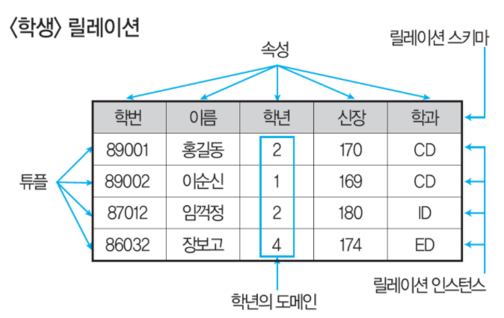
Part 1
관계 모델의 주요 요소
릴레이션
데이터가 저장되는 테이블로, 각각의 릴레이션은 특정 엔터티(개체)를 표현한다.

Slide 8
Part 1
관계 모델의 주요 요소
속성
테이블의 열을 나타내며, 릴레이션 내에서 저장되는 데이터의 특성을 정의한다.

Slide 9
Part 1
관계 모델의 주요 요소
튜플
테이블의 행을 나타내며, 하나의 엔터티 인스턴스에 해당하는 데이터를 저장한다.

Slide 10
Part 1
관계 모델의 주요 요소
도메인
각 속성이 가질 수 있는 값들의 범위를 정의한다.
ex) 학년은 정수 값이어야 한다.

Slide 11
Part 2
키
ⓒSaebyeol Yu. Saebyeol’s PowerPoint

Slide 12
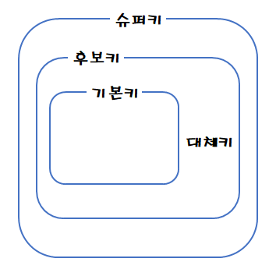
Part 2
키
키는 테이블 내에서 데이터를 고유하게 식별하거나, 테이블 간의 관계를 설정하기 위해 사용되는 특정 열 또는 열의 집합

Slide 13
Part 2
기본키(Primary Key)
테이블의 각 행(row)을 고유하게 식별하는 하나의 열(column) 또는 열의 집합
기본키는 중복된 값을 가질 수 없으며 NULL 값을 가질 수 없다.

Slide 14
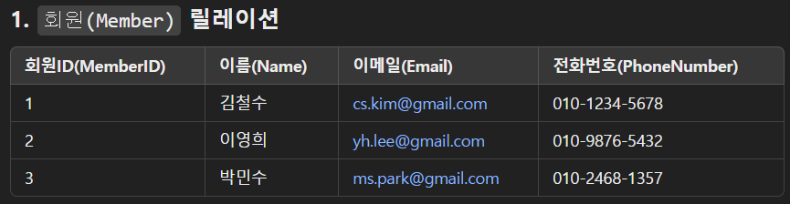
Part 2
기본키(Primary Key) - 예시
테이블의 각 행(row)을 고유하게 식별하는 하나의 열(column) 또는 열의 집합
ex) 회원ID

Slide 15
Part 2
외래키(Foreign Key)
다른 릴레이션의 기본키를 참조하는 속성 또는 속성들의 집합
한 릴레이션에 속한 속성 A와 참조 릴레이션의 기본키인 B가 동일한 도메인상에서 정의되었을 때의 속성 A를 외래키라고 한다.
외래키로 지정되면 참조 릴레이션의 기본키에 없는 값은 입력할 수 없다.

Slide 16
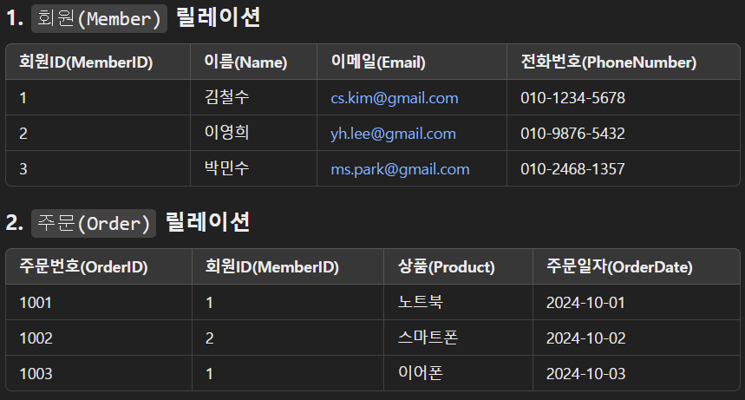
Part 2
외래키(Foreign Key) - 예시
다른 릴레이션의 기본키를 참조하는 속성 또는 속성들의 집합
ex) 주문 릴레이션의 회원ID

Slide 17
Part 2
복합키(Composite Key)
두 개 이상의 속성을 조합하여 하나의 키를 만드는 경우
단일 속성으로는 튜플을 유일하게 식별할 수 없지만, 두 개 이상의 속성을 함께 사용하면 고유한 튜플을 식별할 수 있을 때 복합키를 사용한다.

Slide 18
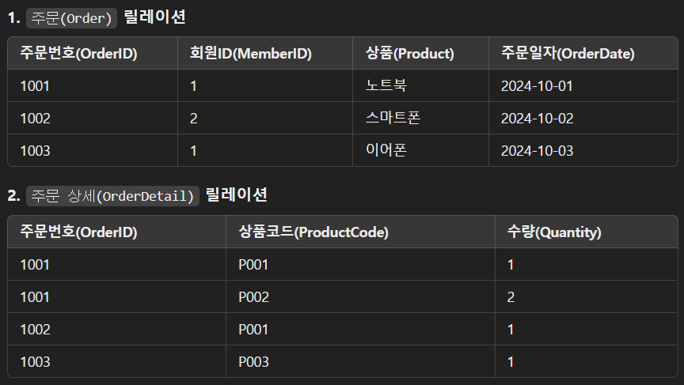
Part 2
복합키(Composite Key) - 예시
두 개 이상의 속성을 조합하여 하나의 키를 만드는 경우
ex) 주문 상세 릴레이션의 (주문번호, 상품코드)

Slide 19
Part 3
식별, 비식별
ⓒSaebyeol Yu. Saebyeol’s PowerPoint

Slide 20
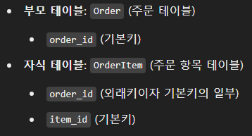
Part 3
식별관계
부모 테이블의 기본키가 자식 테이블의 기본키로 사용되는 관계
장점: 부모 테이블과 자식 테이블의 데이터 일관성이 잘 유지된다
단점: 테이블 간 강한 의존성 때문에 설계 및 관리가 복잡하다

Slide 21
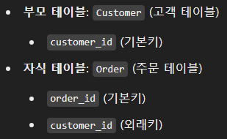
Part 3
비식별관계
부모 테이블의 기본키가 단순히 자식 테이블의 외래키로 존재하는 관계
장점: 테이블 구조 변경에 유연하게 대응할 수 있다
단점: 부모와 자식 간의 강한 연관성이 없으므로 데이터 관계를 이해하거나 추적하는 데 어려움이 있을 수 있다

Slide 22
Part 4
관계(1:1, 1:N, N:M)
ⓒSaebyeol Yu. Saebyeol’s PowerPoint

Slide 23
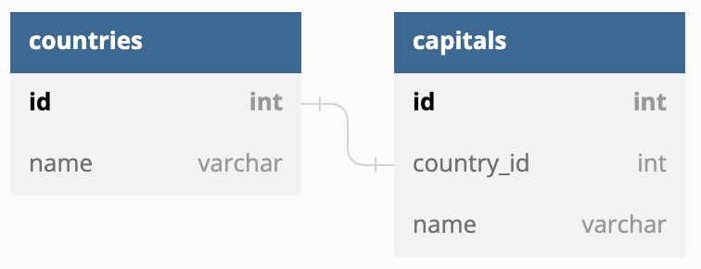
Part 4
1:1 관계 (일대일 관계)
테이블 A와 테이블 B의 Row(행)가 정확히 일대일 매칭이 되는 관계
Ex) 국가 - 수도

Slide 24
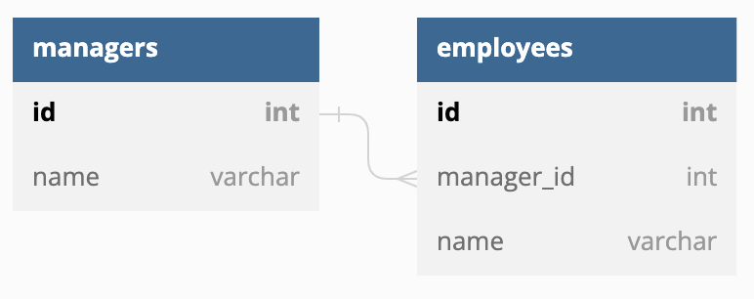
Part 4
1:N 관계 (일대다 관계)
한 쪽 엔티티가 관계를 맺은 엔티티 쪽의 여러 객체를 가질 수 있는 것
즉, 테이블 A의 한 개의 Row(행)가 테이블 B의 여러 개의 Row(행)와 연결되는 관계
Ex) 국가(1) – 도시(N)
부모(1) – 자식(N)
관리자(1) – 직원(N)

Slide 25
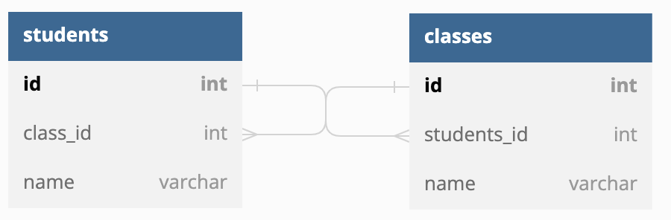


Part 4
N:M 관계 (다대다 관계)
관계를 가진 양쪽 엔티티 모두에서 1:N 관계가 존재할 때 나타나는 모습
Ex) 학생(N) – 강의(M)

Slide 26
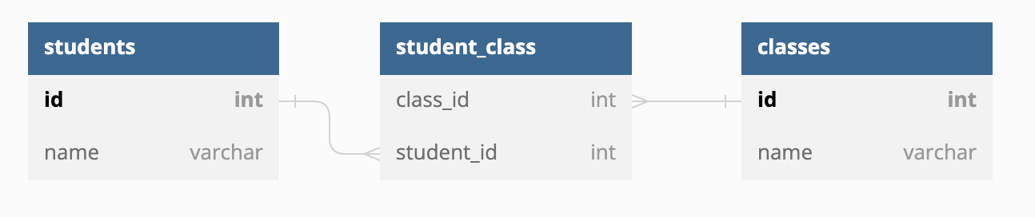
Part 4
N:M 관계 (다대다 관계) – 매핑 테이블
사실, 실무에서는 다대다 테이블을 사용하지 않는다.
각 테이블의 기본키(PK)를 외래키(FK)로 참조하고 있는 연결 테이블(매핑 테이블)을 추가하여 일대다, 다대일 관계로 풀어내야 한다.

Slide 27
Part 5
정규화
https://mangkyu.tistory.com/110
ⓒSaebyeol Yu. Saebyeol’s PowerPoint

Slide 28
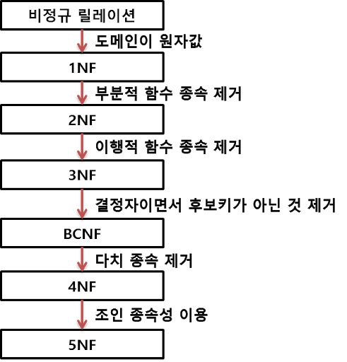
Part 5
정규화
이상현상이 있는 릴레이션을 분해하여 이상현상을 없애는 과정이다.
정규형이 높아질수록 이상현상이 줄어들게 된다.
장점: 이상현상을 제거할 수 있다.
단점: 데이터를 처리할 때 속도가 느려질 수도 있다.

Slide 29
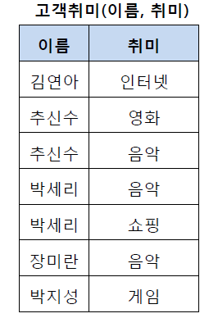
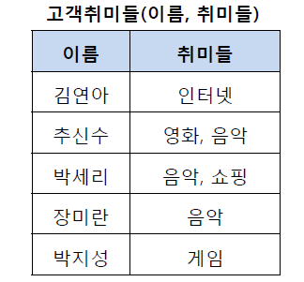
Part 5
제1 정규화
테이블의 컬럼이 하나의 값만 갖도록 테이블을 분해하는 것

Slide 30
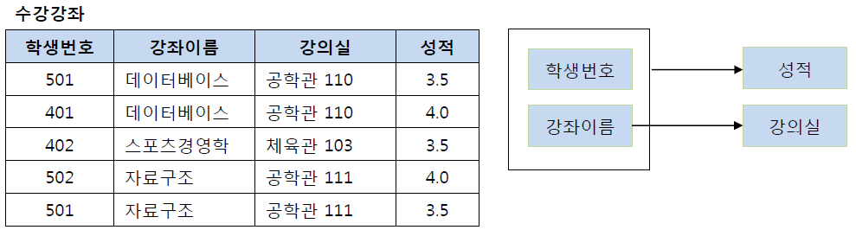
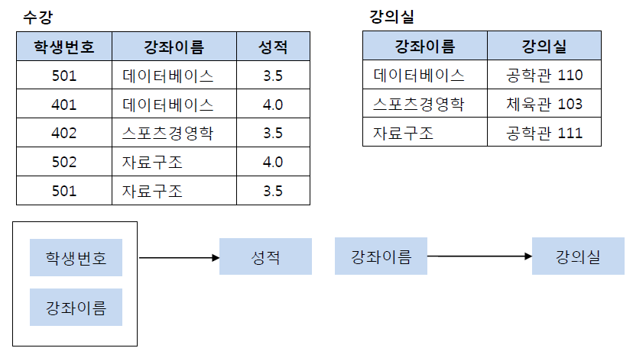
Part 5
제2 정규화
제1 정규화를 진행한 테이블에 대해 부분적 함수 종속을 없애도록 테이블을 분해하는 것
부분적 함수 종속: 기본키의 부분집합이 결정자가 되는 것

Slide 31
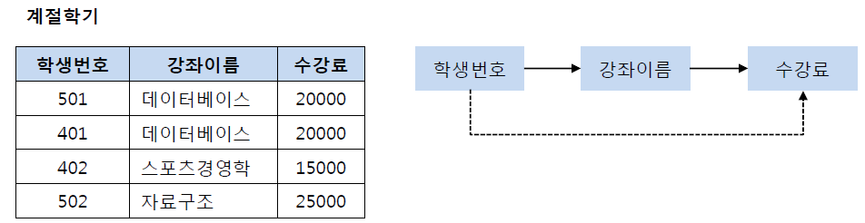
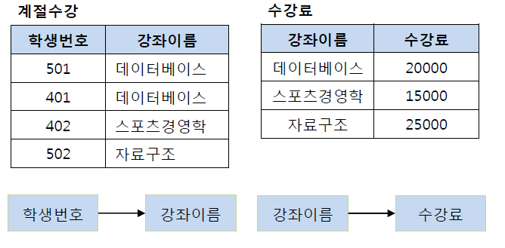
Part 5
제3 정규화
제2 정규화를 진행한 테이블에 대해 이행적 종속을 없애도록 테이블을 분해하는 것
이행적 종속: A -> B, B -> C가 성립할 때, A -> C가 성립되는 것

Slide 32
Part 6
ErdCloud
ⓒSaebyeol Yu. Saebyeol’s PowerPoint

Slide 33
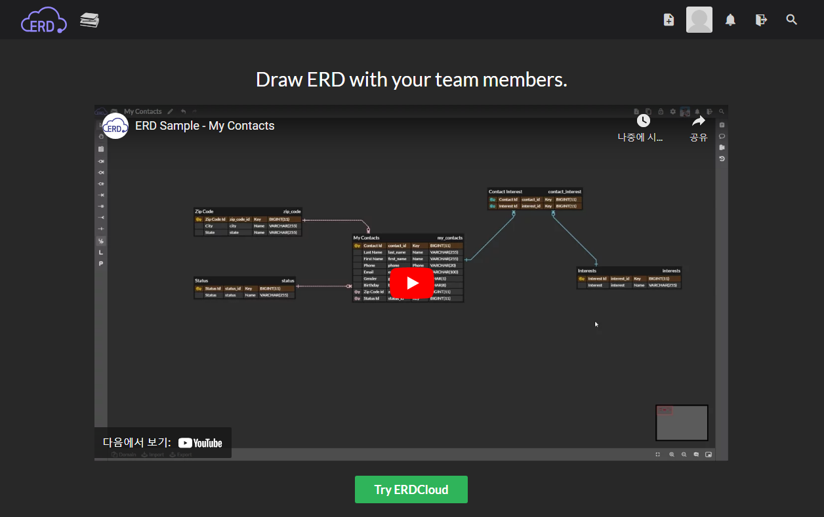
Part 5
ErdCloud
https://www.erdcloud.com/

Slide 34
Part 5
ErdCloud 실습
사람,직업, 국가, 도시 테이블 연결해보기
사람(id, 이름, 생년월일, 성별 등…)
직업(id, 직업명, 평균 급여 등…)
국가(id, 국가명, 인구수 등…)
도시(id, 도시명, 인구수 등…)
사람은 복수국적 허용 x
사람 당 직업 1개
관계(1:1, 1:N, N:M)를 잘 생각해서 만들어보기
속성(칼럼)은 스스로 생각해서 추가해도 됨
만약 테이블이 더 필요하다면 생성해도 됨

Slide 35
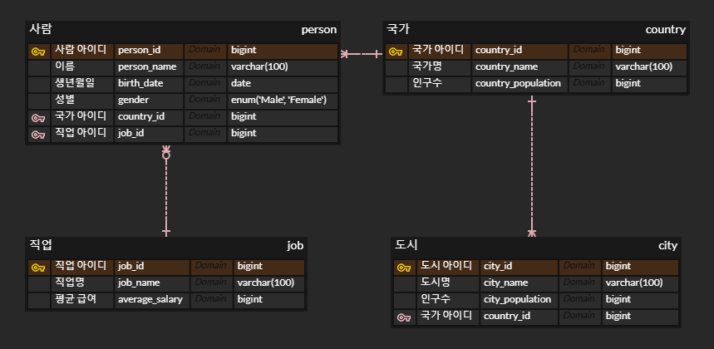
Part 5
ErdCloud 실습 – 예시

Slide 36

Q&A

Slide 37
감사합니다

